Slide 1

ỦY BAN NHÂN DÂN QUẬN LONG BIÊN
TRƯỜNG TIỂU HỌC ÁI MỘ B
MÔN: HĐTN
LỚP 3
Sinh hoạt theo chủ đề: Tình cảm gia đình

Slide 2








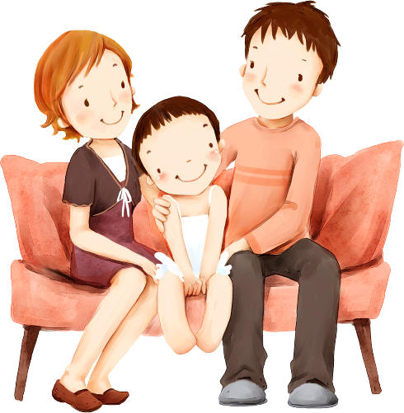

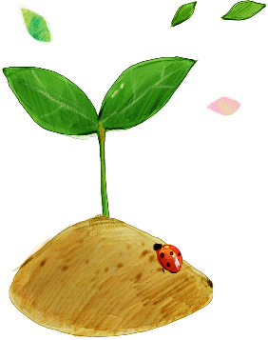

Hoạt động trải nghiệm
Sinh hoạt lớp: Sinh hoạt theo chủ đề: Tình cảm gia đình

Slide 3



Yêu cầu cần đạt
- Bày tỏ tình cảm với người thân trong gia đình bằng nhiều cách.
- Khẳng định việc bày tỏ tình cảm với người thân là cần thiết.

Slide 4





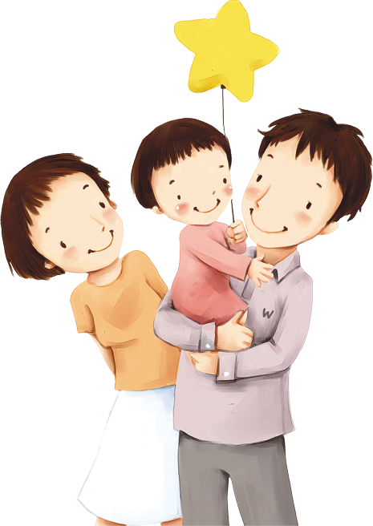
Hoạt động trải nghiệm
SƠ KẾT TUẦN 18

Slide 5
KHỞI ĐỘNG:
HÁT BÀI “CẢ NHÀ THƯƠNG NHAU”
https://youtu.be/-26KZcGbR3k

Slide 6


Ưu điểm
Tồn tại
Sơ kết tuần 18

Slide 7





Phương hướng tuần 19
Tiếp tục ổn định, duy trì nề nếp và thực hiện tốt nội quy trường, lớp đề ra
Duy trì các hoạt động có ý nghĩa
Tích cực học tập nâng cao chất lượng

Slide 8
Phương hướng cụ thể tuần 19
- Duy trì nề nếp học tập
- Thực hiện đúng khẩu hiệu 5K
- Hăng hái phát biểu xây dựng bài hơn nữa
- Làm bài và chuẩn bị bài tốt trước khi đến lớp
- Thi đua học tập tốt
- Vệ sinh trường lớp sạch sẽ phòng chống dịch bệnh Covid19.
- Tích cực tham gia các hoạt động của lớp, của trường
- Chuẩn bị đồ dùng học tập đầy đủ
- Đội mũ bảo hiểm khi tham gia giao thông

Slide 9

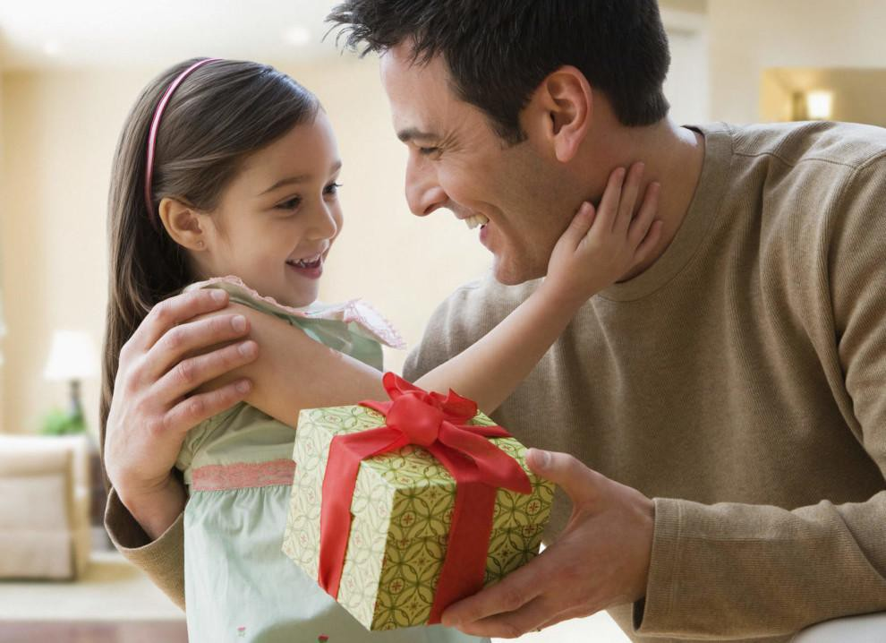

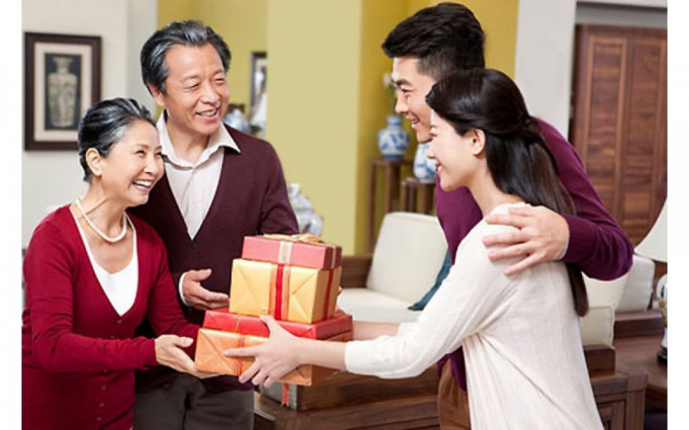
CHIA SẺ THU HOẠCH SAU TRẢI NGHIỆM
Kể về ấn tượng lá thư của em đã mang lại cho người thân

Slide 10


Sáng tác truyện tranh về tình cảm gia đình theo nhóm

Slide 11
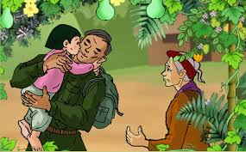
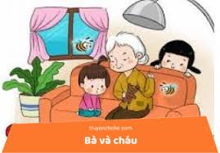
Lựa chọn nội dung câu chuyện về tình cảm gia đình Từ các để xuất của mỗi thành viên. Mỗi nhóm thống nhất câu chuyện và phản công mỗi người vẽ một bức tranh minh hoạ cho câu chuyện ấy, dánh dấu lần lượt từng sự kiện. Từng thành viên vẽ và viết chú giải tranh rồi ghép tranh thành câu chuyện hoàn chỉnh.

Slide 12
Bình bầu câu chuyện ấn tượng nhất

Slide 13






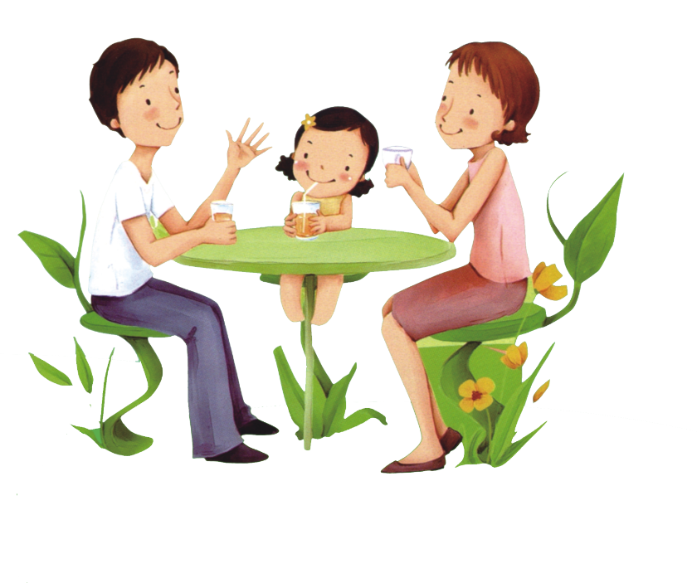
Cam kết, hành động
Bày tỏ lòng biết ơn đối với bố mẹ, người thân thông qua những việc làm cụ thể.
Nói lời yêu thương với người thân trước khi đi ngủ, vào các dịp sinh nhật, ngày Tết.

Slide 14
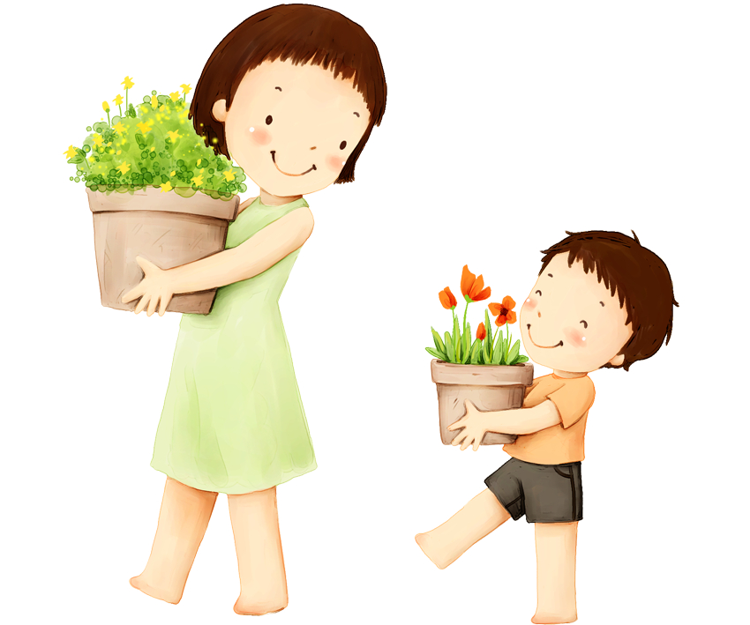

Chúc các em chăm ngoan, học giỏi!

